Slide 1
Μακροσκοπική εκτίμηση αλλοιώσεων του προστάτη αδένα

Slide 2
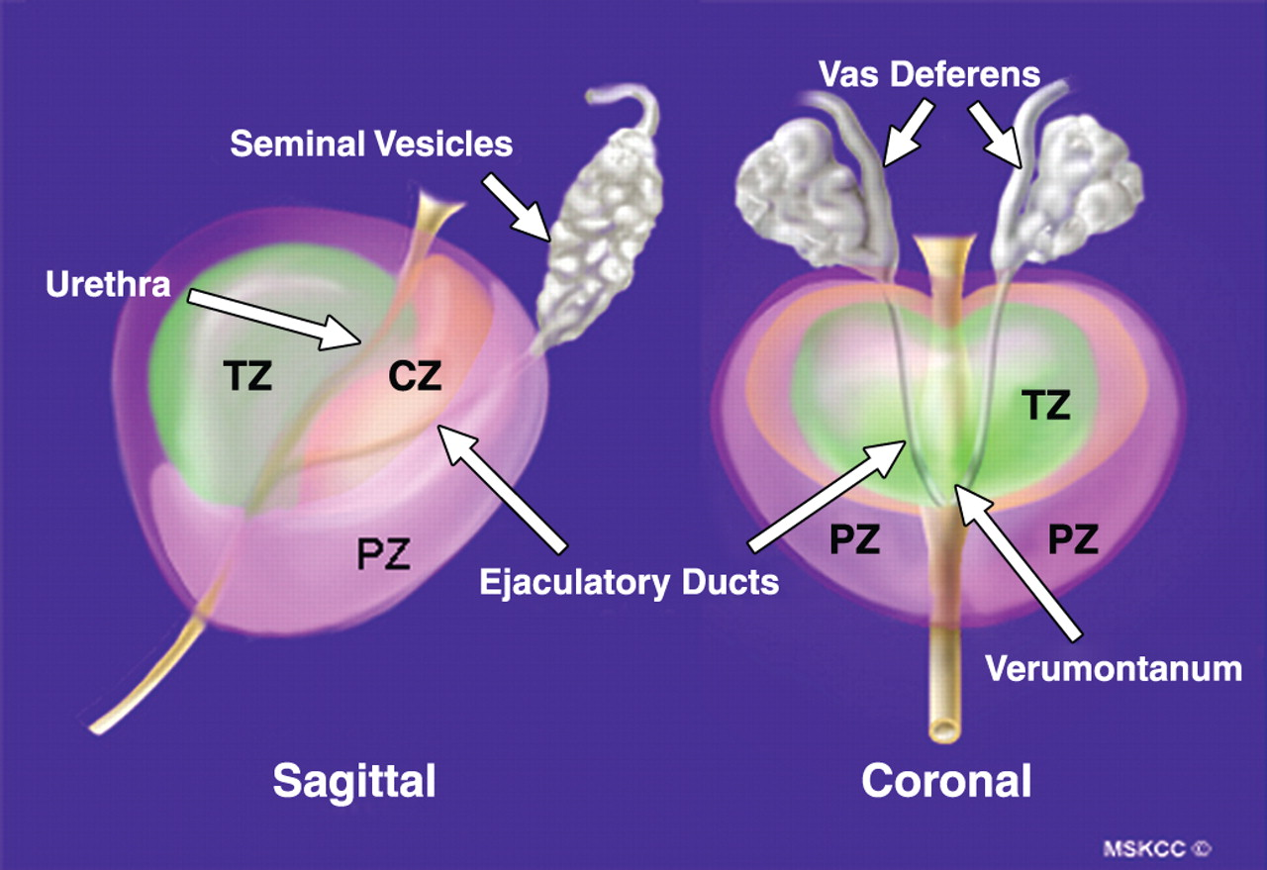
Οι ανατομικές ζώνες του προστάτη αδένα

Slide 3
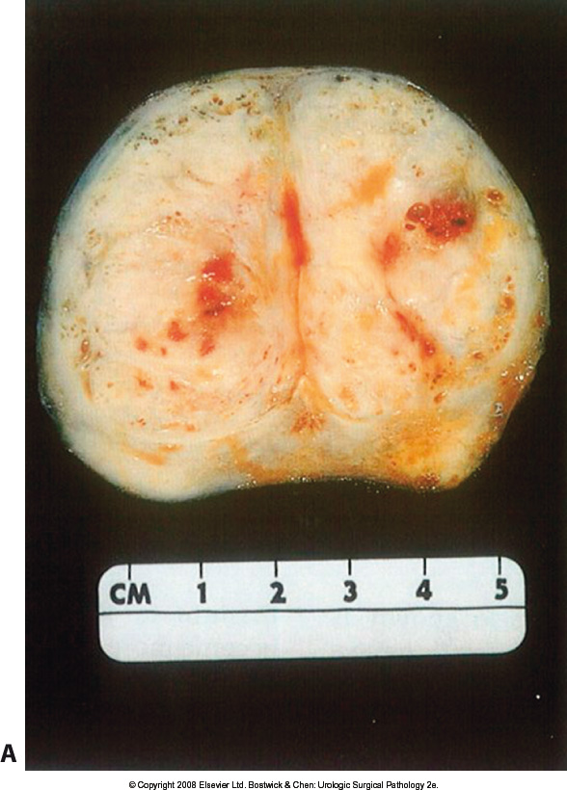
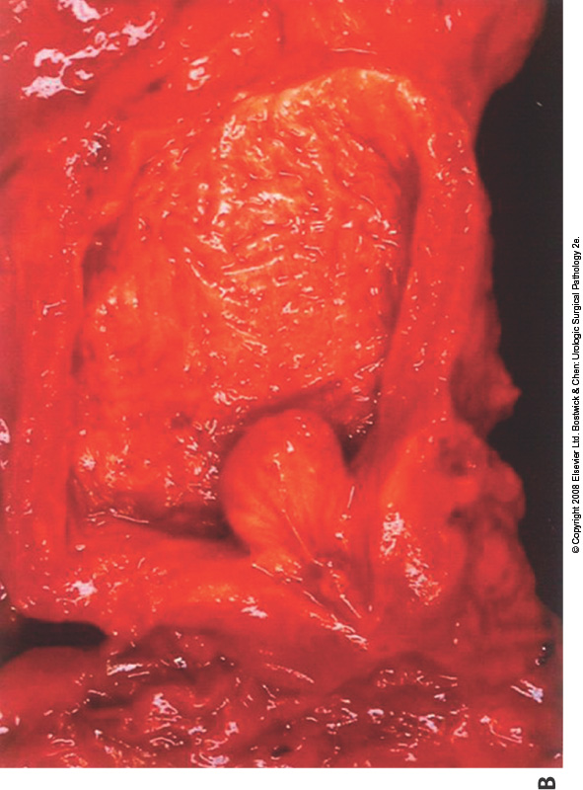
Οζώδης υπερπλασία του προστάτη

Slide 4
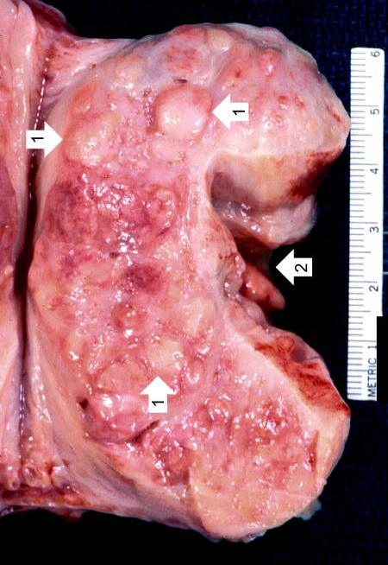
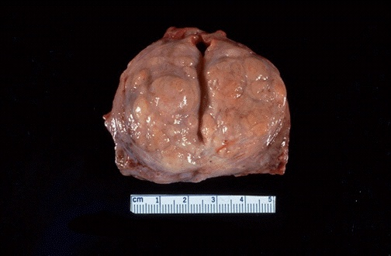
Υπερπλασία του προστάτη

Slide 5
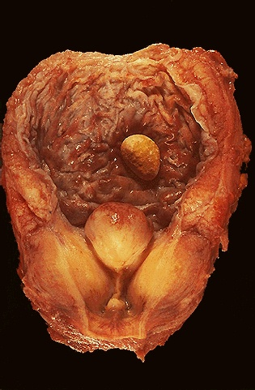
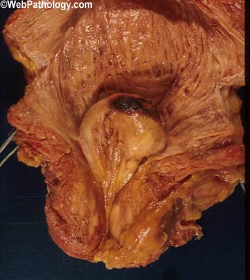
Υπερπλασία του προστάτη

Slide 6
Καρκίνωμα του προστάτη αδένα

Slide 7
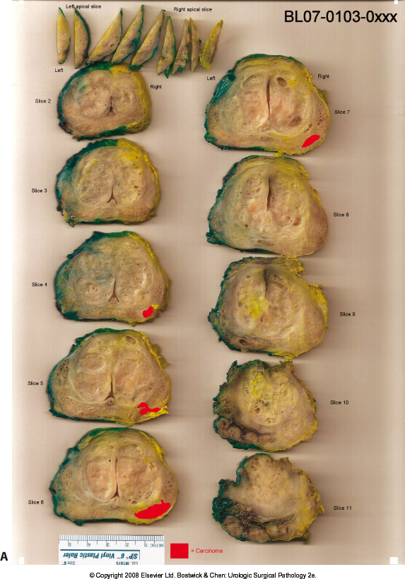
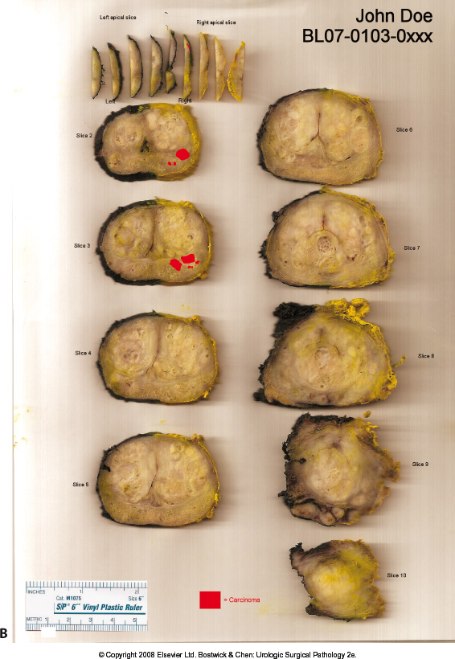
Καρκινώματα pT2a

Slide 8
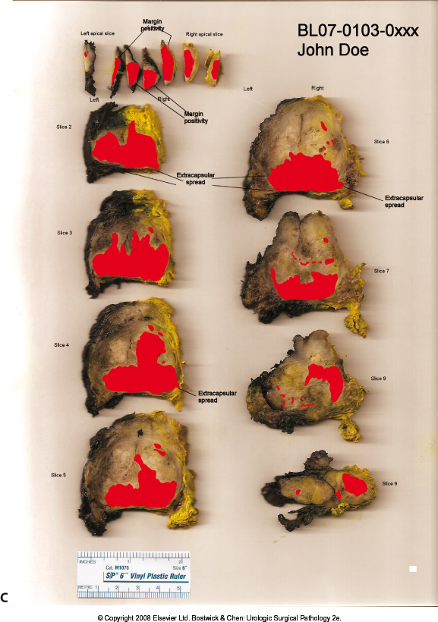
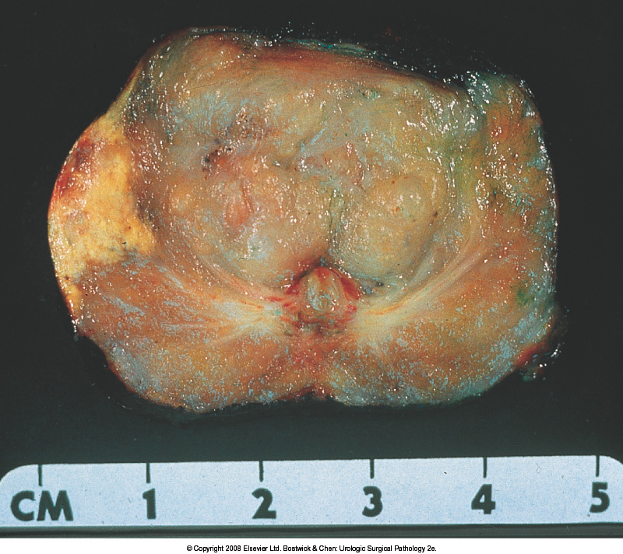
Καρκίνωμα pT3b

Slide 9
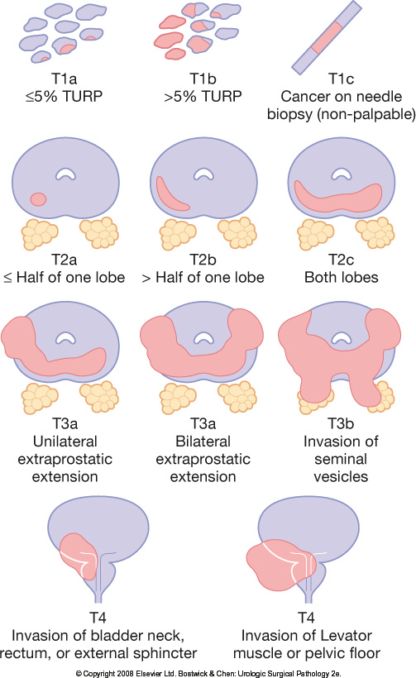
Σταδιοποίηση καρκίνου προστάτη αδένα

